Slide 1
Grundbetaling, hvad er nyt og hvad er uændret
24.-26. januar 2023

Slide 2
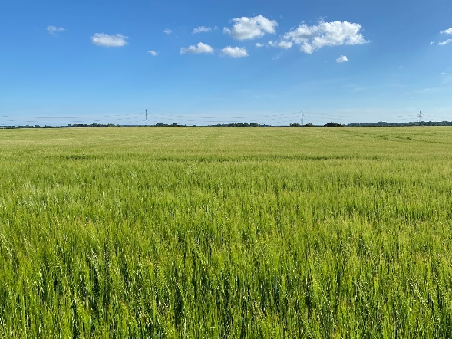
Grundbetaling 2023
Hvad er uændret?
Hvad er nyt?
Tilskud gives til landbrugsarealer i omdrift, med permanent græs og med permanente afgrøder.
Ingen betalingsrettigheder og derved ens tilskudsbeløb på ca. 1.900 kr. pr. ha for alle
2,00 ha tilskudsberettiget areal og 0,3 ha sammenhængende areal
Aktiv landbruger
Lempet aktivitetsperiode for landbrugsarealer
Årlig krav om at udføre en landbrugsaktivitet eller opretholde et areal i landbrugsmæssig stand
Nye muligheder på landbrugsjorde (småbiotoper, skovlandbrug og paludikultur)

Slide 3
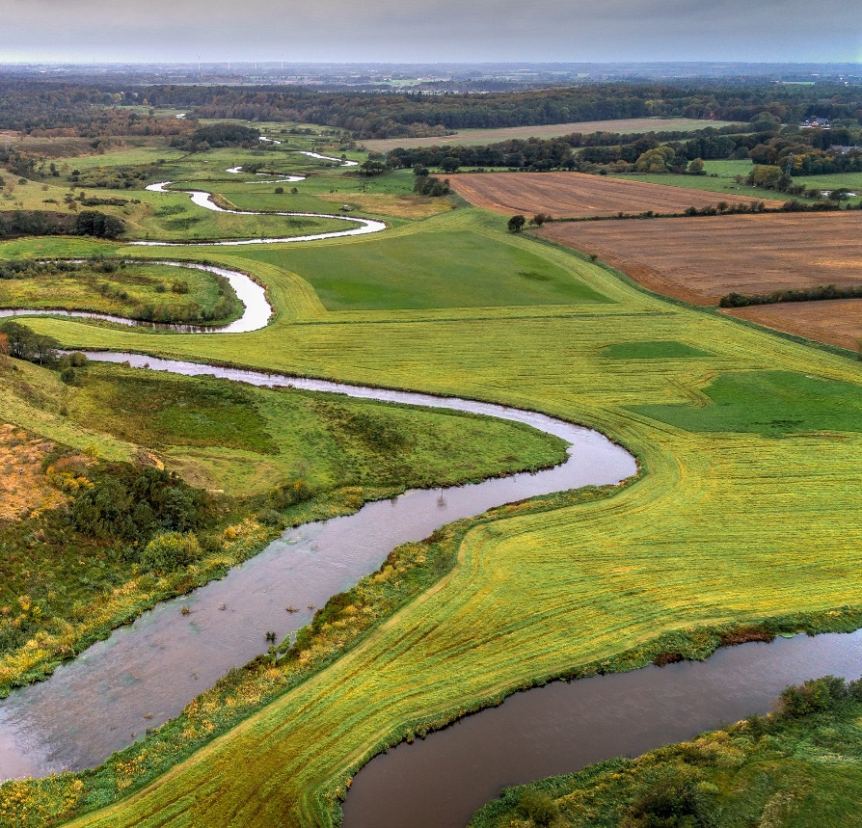
Hvornår er man aktiv landbruger?
Langt størstedelen af nuværende ansøgere opfylder allerede kriterier for at være aktiv landbruger og skal ikke foretage sig noget i forbindelse med ansøgning om grundbetaling
Man er aktiv landbruger, hvis man opfylder mindst ét af følgende kriterier for at være aktiv landbruger:
Får udbetalt grundbetaling til mindst 40 ha i tilskudsåret
Modtog højst 5.000 euro i 2022 i direkte betalinger
Er tilmeldt Register for Gødningsregnskab eller Register over økologiautoriserede bedrifter
Har tilskudsberettigede ha på projektarealer og har minimum 0,3 ha, hvor der udføres en landbrugsaktivitet
Lever op til plejeforpligtelser i tilsagn til pleje af græs- og naturarealer
Hvis ansøgere ikke lever op til ovenstående, fordi ansøgeren er ny landbruger, skal man erklære, at man ikke har modtaget direkte betalinger de seneste tre år hverken personligt eller igennem en juridisk person

Slide 4
Hvad er landbrugsaktivitet?
Arealer skal leve op til forpligtelser for tilskudsberettigede arealer i perioden 15. marts til 25. oktober
Vi definerer landbrugsaktiviteter som:
Pløjning
Dyrkning og tilstedeværelse af tilskudsberettigede afgrøder
Tydelig slåning eller afgræsning af græsarealer
Opdræt og hold af landbrugsdyr
Dyrkning af landbrugsprodukter
Samdyrkning af frugt, bær eller nødder med anden afgrøde som skovlandbrug
Dyrkning af landbrugsafgrøder som paludikultur
Opfyldelse af plejeforpligtelsen under tilskudsordningen pleje af græs- og naturarealer
Arealer, der ikke anvendes til produktion af landbrugsafgrøder, skal opretholdes i
landbrugsmæssig stand i form af slåning senest den 25. oktober

Slide 5
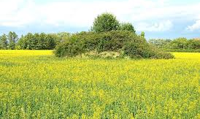
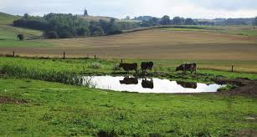
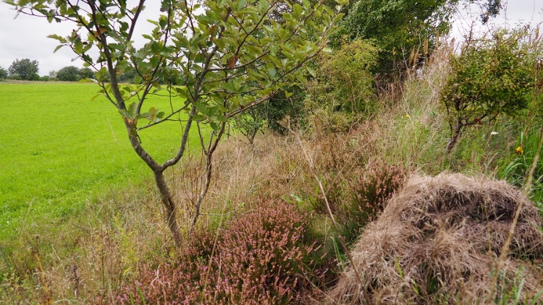
Undtagelser for landbrugsaktivitet
Elementer og arealer der indgår i opfyldelsen af GLM 8
Arealer der indgår med ekstra forpligtelser i et eller flere bio-ordninger
Småbiotoper under grundbetaling
Arealer omfattet af ‘Grundbetaling til projektarealer', som tidligere blev kaldt "artikel 32".
Det er fortsat tilladt at have 100 enkeltstående træer og buske per ha og op til 100 m2 klynger af træer og buske per ha

Slide 6
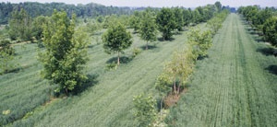
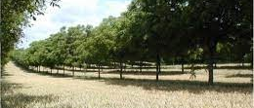
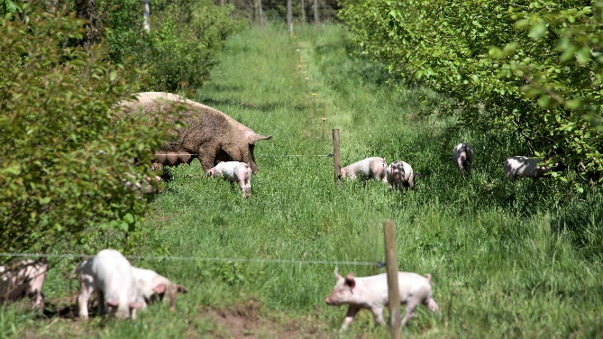
Hvad er skovlandbrug?
Omfatter dyrkning af frugt, bær eller nødder sammen med anden afgrøde, f.eks. korn eller græs. Dog ikke lavskov eller brak.
Arealer med skovlandbrug på arealer i omdrift skal overholde GLM 7
Skovlandbrug kan etableres på alle arealtyper, og der kommer særskilte afgrødekoder til brug for anmeldelsen af arealerne.
Træer eller buske med frugt, bær eller nødder skal stå i rækker.
/ Ministeriet for Fødevarer, Landbrug og Fiskeri - Landbrugsstyrelsen / Landbrugsseminar 2023 Grundbetaling

Slide 7
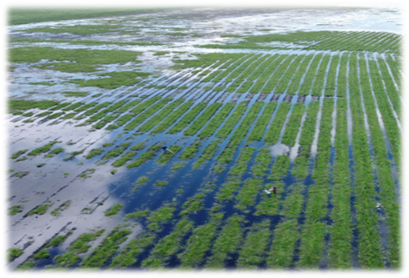
Hvad er paludikultur?
Paludikultur omfatter landbrugsarealer der dyrkes med afgrøder, der står under vand
Du kan dyrke følgende afgrøder som paludikultur: permanent græs, rørgræs og græs i omdrift.
Du skal årligt dyrke en afgrøde som du høster eller slår
Du skal sikre dig, at dine arealer med paludikultur får udført en årlig landbrugsaktivitet senest 25. oktober
/ Ministeriet for Fødevarer, Landbrug og Fiskeri - Landbrugsstyrelsen / Landbrugsseminar 2023 Grundbetaling

Slide 8
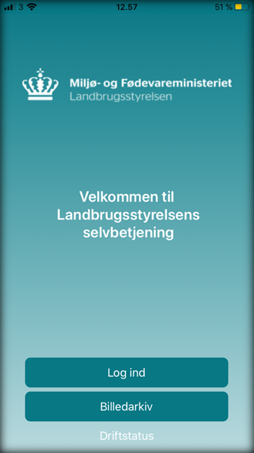
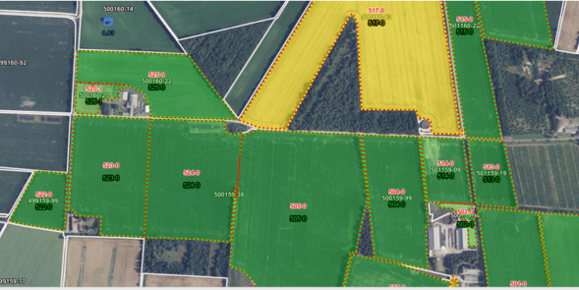
Grundbetaling \\ Kontrol
Administrativ kontrol (100 pct. af ansøgerne)
Kontrol af indsendte oplysninger i fælleskema
Satellitbaseret kontrol (100 pct. af ansøgerne)
Vurdering af marken som helhed af afgrøder og aktivitetskrav
Vær opmærksom på, at indberette de korrekte afgrødekoder og tegne marker, så de følger skel i landskabet
Kontrolbesøg (5 pct. af ansøgere med ikke-monitorerbare tilskudsbetingelser)
F.eks. aktivitetskravet på skovlandbrug, permanente afgrøder, blomster og bestøverbrak
Landbrugsaktiviteten skal være udført senest 25. oktober

Slide 9
Vigtige frister og OBS
Ansøgningsfrist er fredag den 21. april 2023
Du skal have rådighed over arealerne ved ansøgningsfristen
Du skal indberette alle arealer i dit fællesskema
Frist for at indsende ændringsforslag til korttemaer i Internet Markkort er mandag den 24. april 2023
Det er hvis ændringerne af korttemaerne skal have virkning for ansøgning i fælleskema i 2023
Ændringsfrist er tirsdag den 16. maj 2023
Du kan til og med ændringsfristen ændre afgrødekoder
Landbrugsaktiviteten skal være udført senest 25. oktober

Slide 10
De vigtigste pointer
Ingen betalingsrettigheder og derved ens tilskudsbeløb på ca. 1.900 kr. pr. ha for alle.
Du kan kombinere grundbetaling med alle andre arealordninger dog med undtagelse af projektstøtteordningen tilskud til skov med biodiversitetsformål
Det er vigtigt at indberette de korrekte afgrødekoder
Arealer skal leve op til forpligtelser for tilskudsberettigede arealer i perioden 15. marts til 25. oktober
Undtagelser for landbrugsaktivitet er
Elementer og arealer der indgår i opfyldelsen af GLM 8
Arealer der indgår med ekstra forpligtelser i et eller flere bio-ordninger
Småbiotoper under grundbetaling

